Slide 1

مقدمة في الإدارة
الباب الثالث: التنظيم الإداري
الفصل السادس: التنظيم الإداري وأنواعه
الفصل السابع: تصميم الهيكل التنظيمي
الفصل الثامن: السلطة والمسؤولية

Slide 2
الأهداف التعليمية
تعريف الهياكل التنظيمية والعوامل المؤثرة على تصميمها
معرفة نماذج الهياكل التنظيمية المختلفة
كيفية اختيار الهيكل التنظيمي المناسب للمنظمة
أسس التقسيم التنظيمي المختلفة ومزايا/عيوب كل منها
ماهية الخرائط التنظيمية والدليل التنظيمي
كيفية إعادة التنظيم والأسباب الموجبة له

Slide 3
التقسيم التنظيمي
يمكن لمنظمة الأعمال اعتماد عدة طرق في تقسيمها لأوجه نشاطاتها على هيئة إدارات وأقسام تنظيمية. هذه الطرق التي يتم من خلالها التقسيم التنظيمي هي:
1- التقسيم وفقًا إلى الوظيفة
2- التقسيم وفقًا إلى السلعة/الخدمة المقدّمة
3- التقسيم وفقًا إلى الزبائن/العملاء
4- التقسيم وفقًا إلى مرجلة العمل (أو التصنيع)
5- التقسيم وفقًا إلى الموقع أو المكان
6- التقسيم وفقًا إلى زمن العمل
7- التقسيم المختلط (أو المركّب)

Slide 4
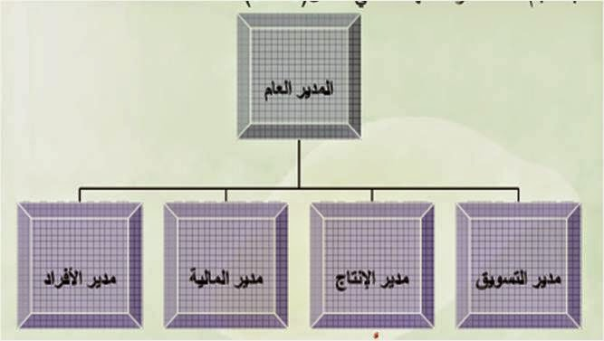

Slide 5
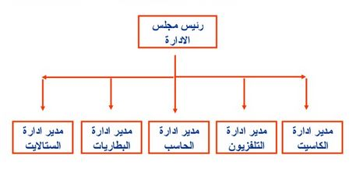

Slide 6
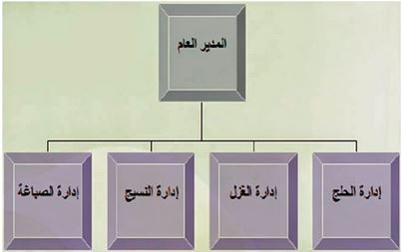

Slide 7
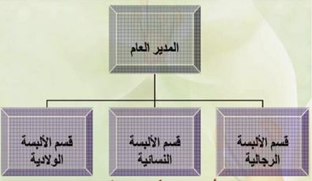

Slide 8
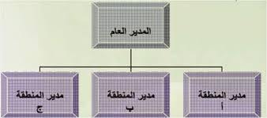

Slide 9
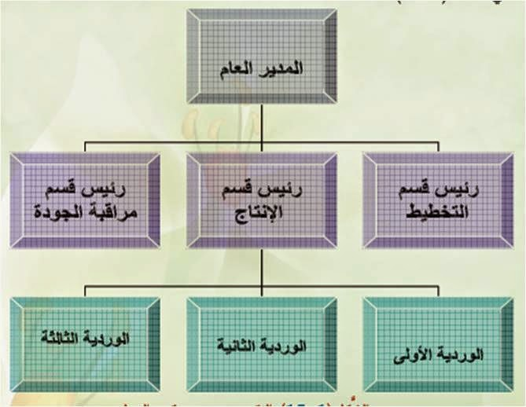

Slide 10
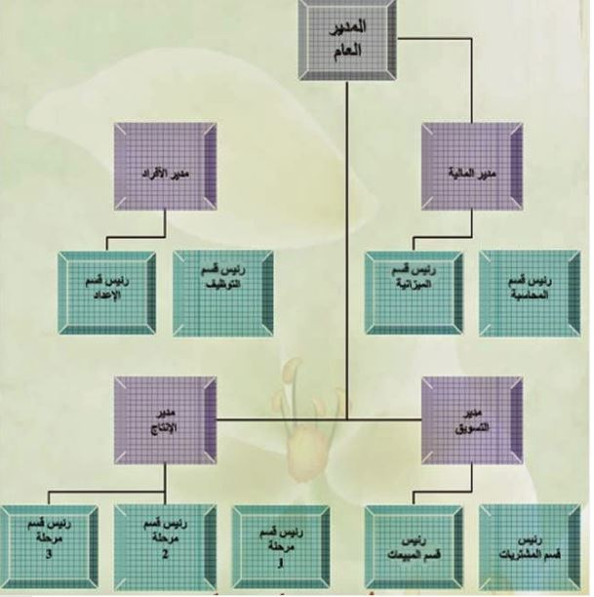

Slide 11

كيف لمنظمة الأعمال أن تعلم أي من التقسيمات هو الأفضل لها ولوضعها؟
ما هي المعايير، إن وجدت، لاتخاذ مثل هذا القرار؟

Slide 12
الخرائط التنظيمية
عبارة عن أشكال بيانية توضح الإطار التنظيمي للمؤسسة و/أو الوحدات التنظيمية المكوّنة للمؤسسة.
مصدر مهم للمعلومات عن المؤسسة
وسيلة نافعة في تحديد أسس التدريب والتطوير
ولكنها...
أداة ساكنة ولا تبيّن النشاط الاجتماعي البشري داخل المؤسسة.

Slide 13
أنواع الخرائط التنظيمية
الخرائط الرئيسة أو الأولية
الخرائط المساعدة أو التكميلية

Slide 14
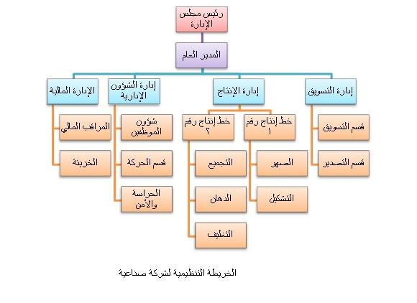

Slide 15
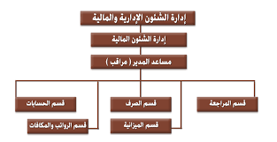

Slide 16
أشكال الخرائط التنظيمية
الخرائط الرأسية
الخرائط الأفقية
الخرائط الدائرية

Slide 17
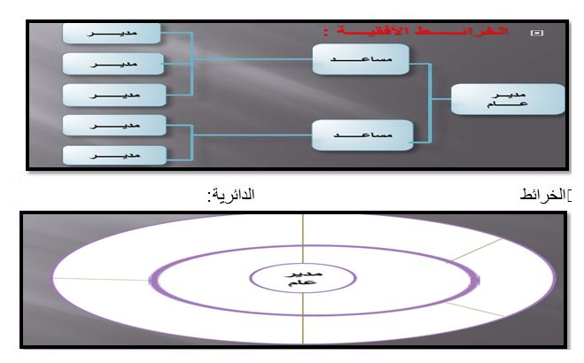

Slide 18
الدليل التنظيمي
أداة مكمّلة للخرائط التنظيمية حيث تحوي معلومات تفصيلية ومفسّرة حول + عن الخريطة التنظيمية. ومحتويات الدليل التنظيمي تشمل:
الأهداف العامة للمنظمة (أو القسم)
سياسات المنظمة (أو الأقسام) وإجراءاتها
السلطات والمسؤوليات في المنظمة (أو القسم)
الوصوف الوظيفية
حجم القوى العاملة في المنظمة ككل أو قسم ما بعينه
أساليب وأنظمة العمل المتّبعة

Slide 19
إعادة التنظيم وأسبابه
تصميم الهيكل التنظيمي لأي منظمة او منشأة أعمال ينبغي أن يخضع للمراجعة الدورية. وهذه عملية مضنية ومكلفة ولكن ضرورية وذلك نضمن أن الهيكل يتماشى مع التغييرات البيئية المتسارعة. ومن أسباب إعادة التنظيم:
تغييرات جوهرية في إستراتيجيات المنظمة
تباين حجم القوى العاملة وخاصة في الإدارة العليا
تغييرات في حجم أعمال المنظمة (زيادة ً أو نقصانا ً)
زيادة فرص وسبل التعاون والتفاعل بين أفراد المنظمة
تغييرات حادة في البيئة كطبيعة الزبائن أو أذواقهم أو التكنولوجيا المستخدمة
قصور العمليات أو نقصها داخل المنظمة (كناتج من أحد الأسباب بأعلاه)

Slide 20
شكرًا لحسن استماعكم

